Slide 1



KQP300空气炮
清
新
Kuangan001

Slide 2
目
01
KQP300空气炮介绍
录
02
KQP300空气炮参数
CONTENTS
When a cigarette falls in love with a match.
03
KQP300空气炮性能特点
04
KQP300空气炮用途

Slide 3
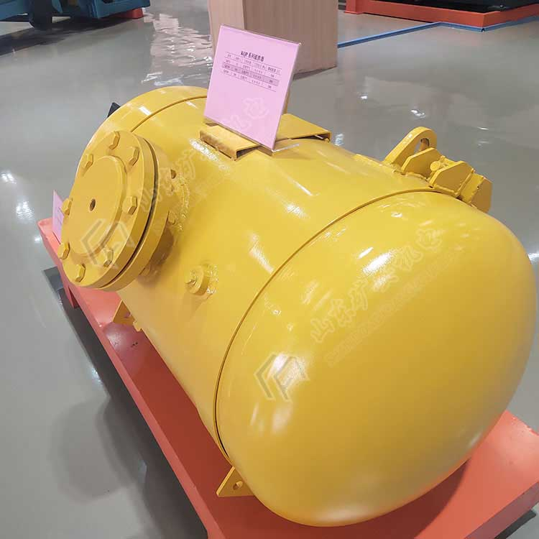
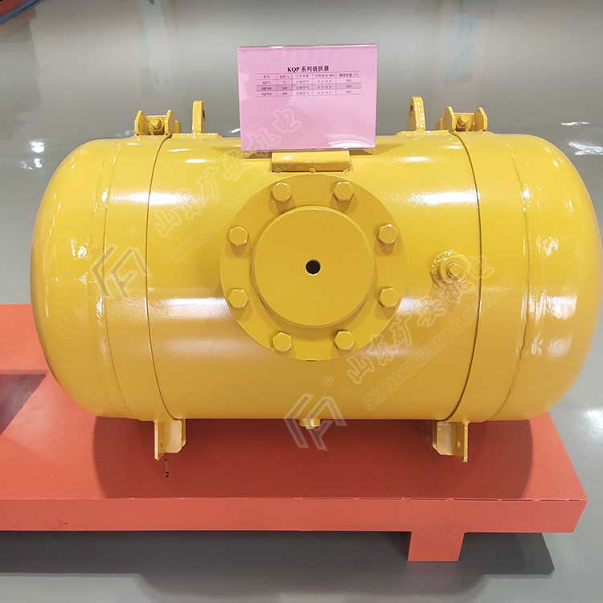
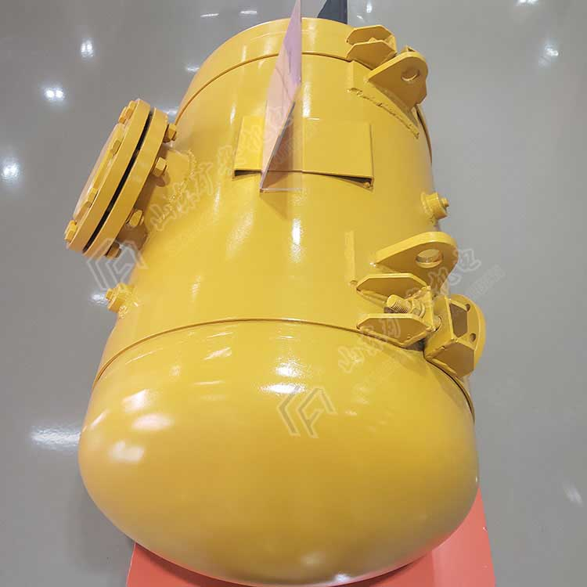

KQP300空气炮

Slide 4
KQP300空气炮介绍
KQP300空气炮是一种料仓清堵设备，破拱器是防止和消除各种类型料仓、料斗、管道分叉处的物料起拱、料仓堵塞、粘壁、滞留等现象的专用装置，适用于各种钢制、混凝土以及其它材料制成的筒式料仓、料斗、管道和平底堆料。空气炮广泛应用于 火力发电厂、煤矿及井下煤仓、洗煤厂、水泥厂、混凝土加工厂、铸造厂、化肥厂、焦化厂、煤气厂、化工厂、铝厂、碱厂、钢铁厂、矿山、码头、食品、粮食、饲料加工厂、锅炉、制药厂等重要贮运散装物料的场合。

Slide 5
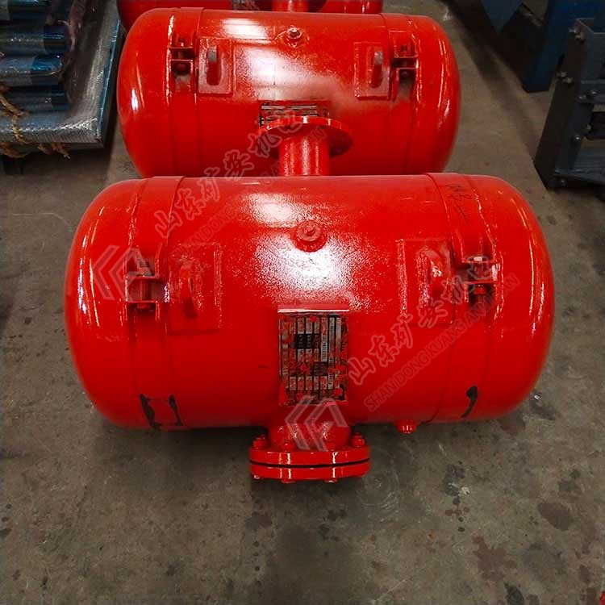
KQP300空气炮参数
工作介质 压缩空气
型号KQP300
容积L300
工作压力MPa0.4～0.8
爆破能量 J/m2 500000

Slide 6

KQP300空气炮性能特点
1.搅拌站料仓破拱器可直接作用于物料，清堵效率高；
2.安装、维护简便快捷；
3.控制简单，可实现自动控制或人为操作控制；
4.使用寿命长，正常使用可达100万次；
5.释放速度快，冲击力强清堵效果显著；
6.噪音低，低于工业企业噪音标准；
7.可替换现用的其它类型的破拱器。

Slide 7
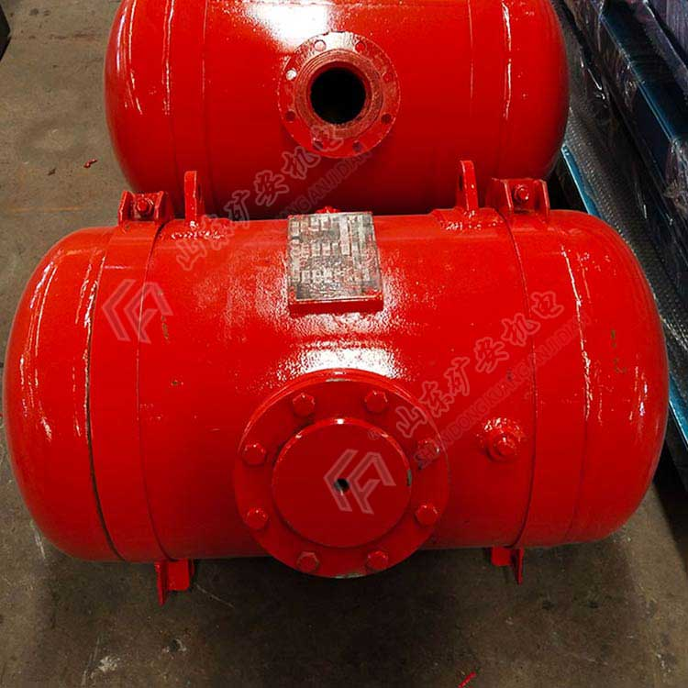


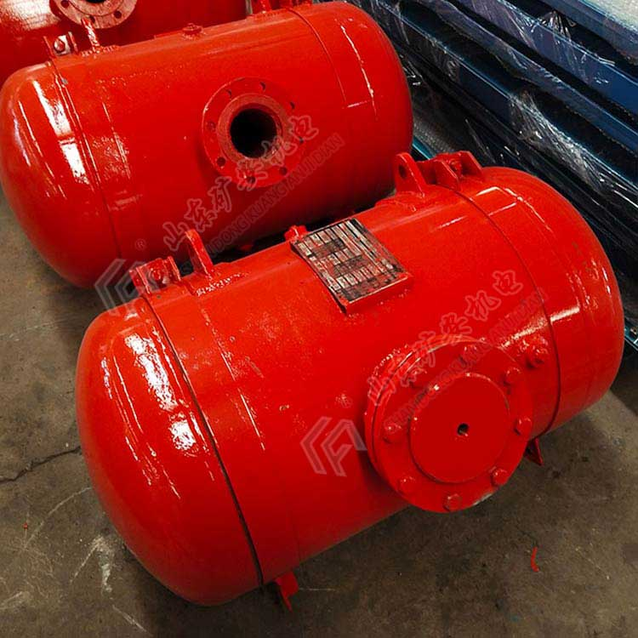
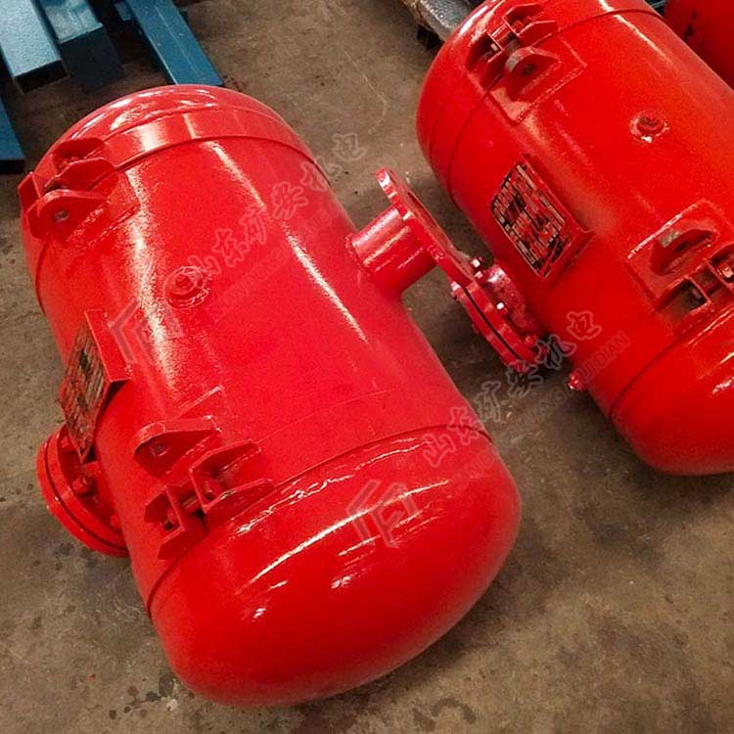
单击此处输入标题文本

Slide 8

KQP300空气炮用途
空气炮广泛应用于 火力发电厂、煤矿及井下煤仓、洗煤厂、水泥厂、混凝土加工厂、铸造厂、化肥厂、焦化厂、煤气厂、化工厂、铝厂、碱厂、钢铁厂、矿山、码头、食品、粮食、饲料加工厂、锅炉、制药厂等重要贮运散装物料的场合。

Slide 9
THANK YOU
For our ever-lasting friendship, send sincere blessings and warm greetings to my friends whom I miss so much.
PPT模板下载：www.1ppt.com/moban/ 行业PPT模板：www.1ppt.com/hangye/
节日PPT模板：www.1ppt.com/jieri/ PPT素材下载：www.1ppt.com/sucai/
PPT背景图片：www.1ppt.com/beijing/ PPT图表下载：www.1ppt.com/tubiao/
优秀PPT下载：www.1ppt.com/xiazai/ PPT教程： www.1ppt.com/powerpoint/
Word教程： www.1ppt.com/word/ Excel教程：www.1ppt.com/excel/
资料下载：www.1ppt.com/ziliao/ PPT课件下载：www.1ppt.com/kejian/
范文下载：www.1ppt.com/fanwen/ 试卷下载：www.1ppt.com/shiti/
教案下载：www.1ppt.com/jiaoan/
字体下载：www.1ppt.com/ziti/

